Slide 1
Et komplett, skybasert økonomisystem

Slide 2
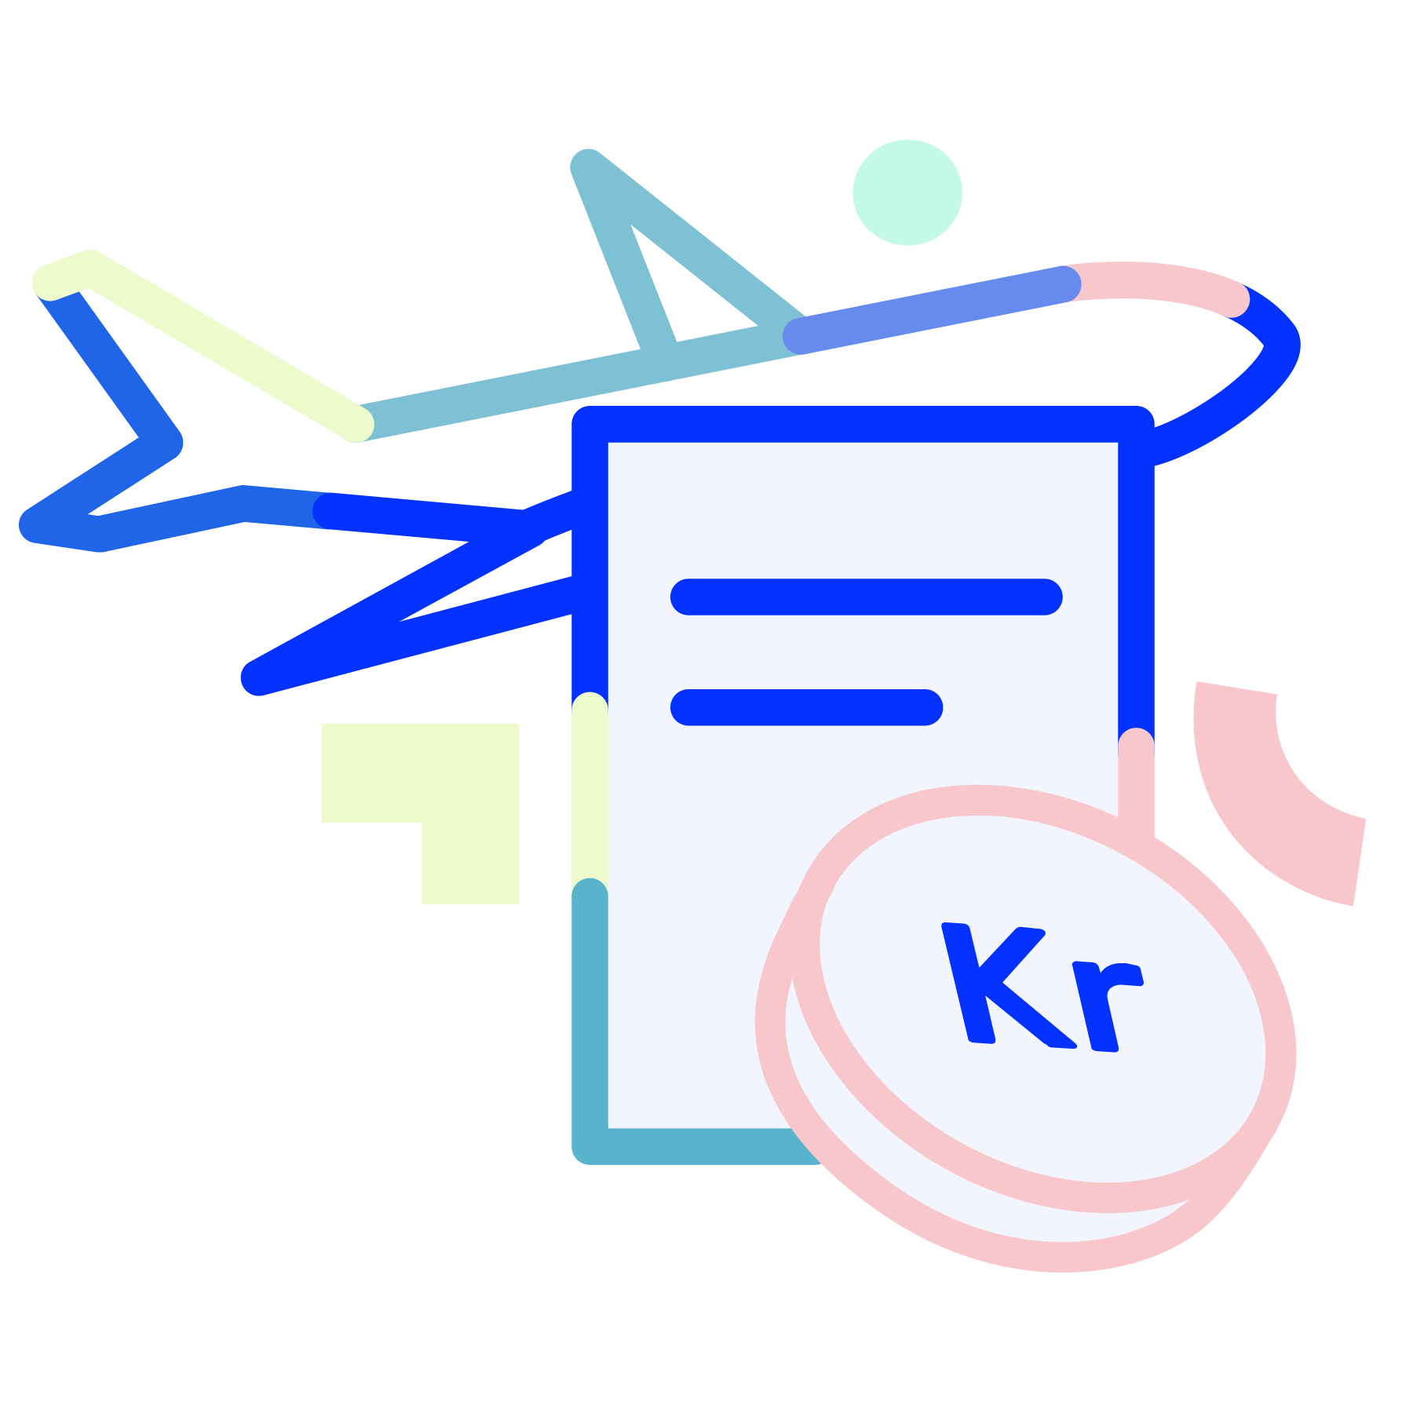
Mindre papirarbeid – mer plass til pokaler
Regnskap
Prosjekt og timeføring
Faktura
Lønn, utlegg og reiseregning

Slide 3
Om Tripletex
Skybasert økonomisystem siden 2002
93 000 kunder & 300 000 brukere
Treffer bredt i flere bransjer:
ENK og småselskaper
Vekstbedrifter
Software & SaaS
Konsulenter, ingeniører & utviklere
Kreative bransjer
Restaurantdrift
Foreninger
Butikk og nettbutikk
Advokater

Slide 4
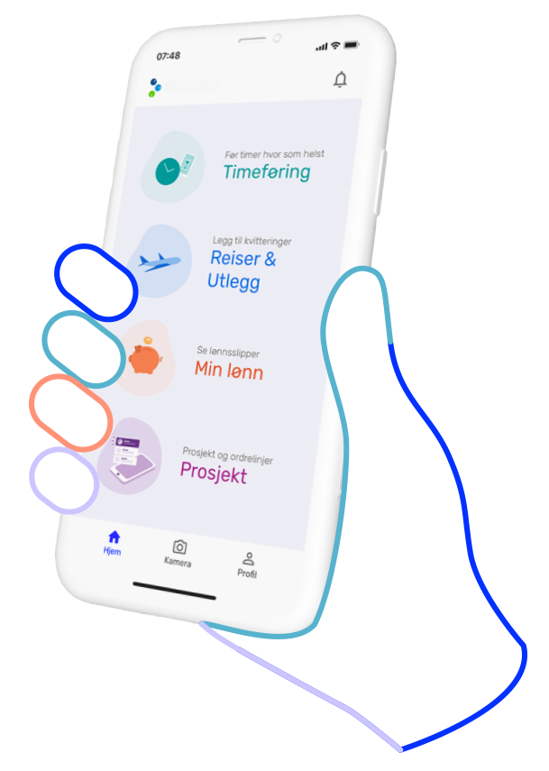
Tripletex forenkler hverdagen
Tilgang til løsningen overalt
Tilpass systemet etter egne behov
Smart automatikk
Gratis support, webinarer og hjelpevideoer
Intuitivt og enkelt system for alle

Slide 5
Priser, Pakker & Kurs

Slide 6
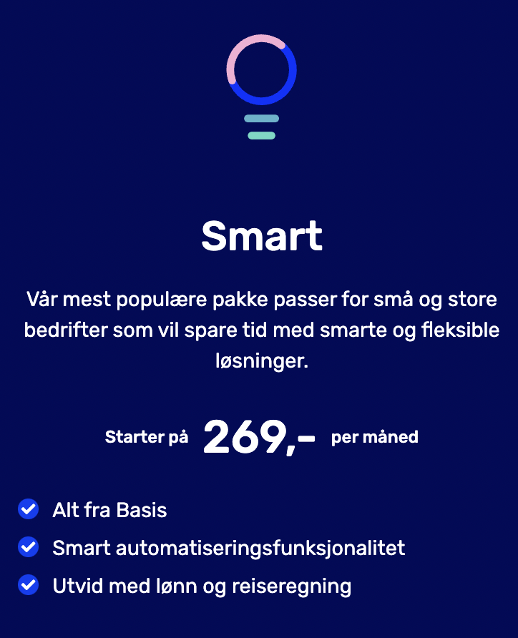
Smartpakken
Faktura og regnskap
Tilbud
Budsjett
Avdeling
API
Fakturatolk
Lønn og timeføring mot lønn kan legges til
Brukere er gratis dersom lønn og/eller time ikke er aktivert

Slide 7
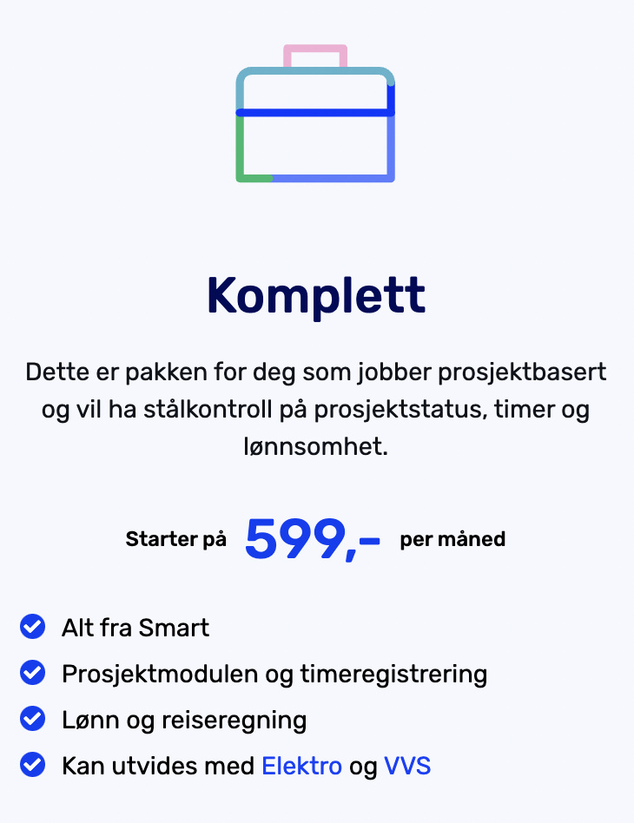
Komplettpakken
Alt fra smart
Prosjektmodul
Timeføring mot prosjekt for fakturering videre

Slide 8
